Slide 1


Slide 2


Slide 3

A mensagem dos três anjos, em Apocalipse 14:6-12, contém o derradeiro apelo de um misericordioso Deus a uma raça perdida. Sua proclamação em todo o mundo ocorre no contexto dos eventos finais da história do planeta, conforme narrados em Apocalipse 13

Slide 4
Este evangelho é tanto um chamamento como uma advertência, em vista do triunfo de Cristo na cruz, que resultou na expulsão moral de Satanás, como “acusador dos irmãos” (Ap 12:10).

Slide 5

A última cena do capítulo é a própria volta de Jesus, expressa em seus dois propósitos principais: trazer salvação para uns (ilustrado no quadro da “ceifa” nos versos 14-16), e perdição para outros (ilustrado no quadro da “vindima”, nos versos 17-20).

Slide 6
Uma vez proclamada a tríplice mensagem angélica em todo o mundo, o caráter de cada habitante do planeta estará para sempre fixado, consolidado, ou com o selo de Deus ou com o sinal da besta.

Slide 7

A Mensagem do Primeiro Anjo

Slide 8

De forma bastante apropriada, esses três anjos representam o remanescente no cumprimento da missão de evangelizar o mundo.

Slide 9

Observemos sete aspectos fundamentais das três mensagens angélicas:

Slide 10

1
Objetivo (tríplice)
conclamar, advertir e salvar.
2
Extensão - universal
“a todo o mundo”.
3
Urgência - “voando”-
indica rapidez. Os últimos dias são mais breves do que imaginamos.

Slide 11
4
Comunicação - “pelo meio do céu”.
Jesus disse: “O que vos digo às escuras, dizei-o a plena luz; e o que se vos diz ao ouvido, proclamai-o dos eirados” [telhados] - Mt 10:27
5
Conteúdo
a revelação final da vontade divina.

Slide 12
6
Contexto de tempo
os últimos dias.
7
Poder - “grande voz”
subentende a autoridade divina por trás da proclamação.

Slide 13
A primeira mensagem conclama os pecadores a que cumpram para com Deus três atitudes específicas: temê-lO, glorificá-lO e adorá-lO.

Slide 14

Finalmente, não podemos passar por alto que a mensagem do primeiro anjo deixa claro que “a hora do Seu juízo chegou”.

Slide 15

A Mensagem do Segundo Anjo

Slide 16

O Apocalipse diz que ao primeiro anjo “seguiu-se outro anjo, o segundo”.

Slide 17
O segundo anjo é aquele que se une ao primeiro e segue o caminho com ele.

Slide 18

A mesma coisa é dita em relação ao terceiro anjo
(Ap 14:9). Assim, as características do primeiro anjo são também próprias do segundo e do terceiro: eles também voam “pelo meio do céu”, e têm o “evangelho eterno” para proclamar com “grande voz” “a cada nação, e tribo, e língua, e povo”.

Slide 19
A mensagem de cada anjo ressalta um aspecto primordial do “evangelho eterno”, mesmo porque qualquer outro evangelho, além do único, é anátema (Gl 1:8, 9).

Slide 20
Hoje as três mensagens estão sendo simultaneamente proclamadas em todo o mundo. Muito logo, o “quarto anjo”, aquele de Apocalipse 18, virá para se unir aos outros três, e dar à proclamação da tríplice mensagem o toque final que a encerrará.

Slide 21

Babilônia

Slide 22
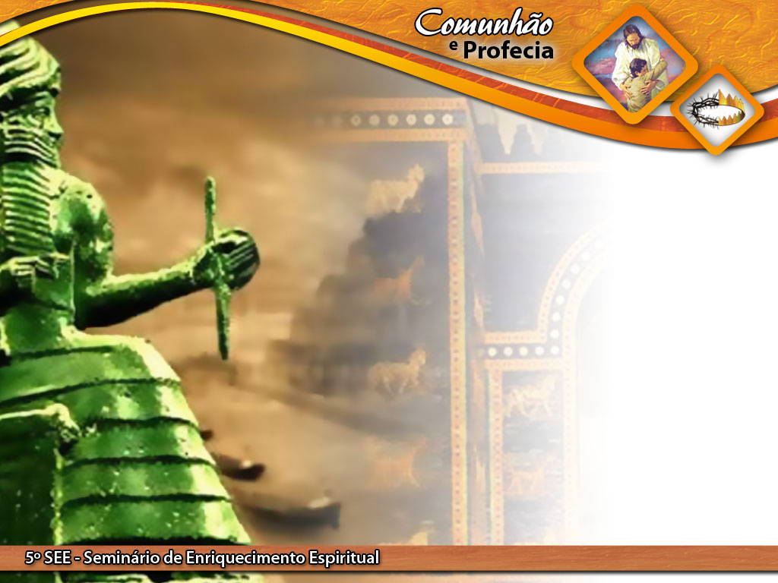
O termo envolve todos os falsos sistemas religiosos da Terra, com ênfase nos segmentos de maior projeção na cristandade: o romanismo, o protestantismo apostatado e o espiritismo, que nos últimos dias estarão unidos para combater o remanescente
(Ap 16:13, 14).

Slide 23

O Apocalipse se serve de todos esses eventos históricos e os usa como tipos do cativeiro maior imposto pelas ameaças e enganos satânicos finais, dos quais o povo de Deus é libertado.

Slide 24
Os pecados capitais de Babilônia, segundo Apocalipse 17 e 18:
1
Prostituição espiritual
2
Influência para o mal
3
Blasfêmia
4
Perseguição

Slide 25
Os pecados capitais de Babilônia, segundo Apocalipse 17 e 18:
5
Domínio
6
Ostentação e luxúria
7
Presunção

Slide 26

Vale lembrar ainda, que Deus tem um povo em Babilônia (Ap 18:4). Hoje, através do evangelho, cada pessoa que se converte ao Senhor é um cativo a menos nos domínios de Satanás.

Slide 27

A Mensagem do Terceiro Anjo

Slide 28
Na mensagem do terceiro anjo, os últimos enganos de Satanás são denunciados, bem como as consequências de se deixar iludir por eles.

Slide 29

Um Povo Preparado

Slide 30

Devemos observar que a proclamação da tríplice mensagem angélica alcançará pleno êxito em preparar um povo para a volta de Jesus. Na hora em que todos estarão seguindo os ditames de poderes que insurgem contra Deus e Sua lei, um grupo se levanta para resistir a onda do mal e sustentar a verdade.

Slide 31
Essa tríplice mensagem está colocada entre duas notas de triunfo. E pergunto: com a salvação eterna assegurada, o que importa se estaremos vivos (14:1-5) ou mortos (14:13) quando Jesus voltar, se de qualquer forma subiremos com Ele para desfrutar Sua presença para sempre?

